Slide 1
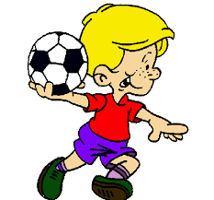
L’HANDBOL A L’ESCOLA

Slide 2
A TENIR EN COMPTE...
DIVERSIÓ
COOPERACIÓ O COMPETICIÓ
JUGAR
PROMOCIÓ
VALORS

Slide 3
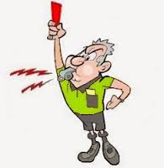
EL JOC
És important que totes les activitats girin al voltant del JOC.
El JOC és l’eina més potent que tenim en les classes d’E.F.
La naturalesa del nen l‘impulsa a JUGAR. El JOC és el contingut més primari i natural que treballarem amb els nostres alumnes.
NO activitats analítiques.

Slide 4
DIVERSIÓ
Les activitats proposades han de ser divertides per a que l’alumne tingui ganes de jugar i en vulgui cada vegada més, en definitiva, que estigui motivat.
D’aquesta manera aconseguirem un millor clima i dinàmica de treball.

Slide 5
COOPERACIÓ O COMPETICIÓ??
Hem de saber integrar ambdós conceptes, sempre prioritzant el primer.
És molt important que els alumnes interioritzin el concepte de cooperació i obrin en conseqüència.
També hem de saber integrar la competició, en la mesura del possible, ja que és un element motivant molt important, sobretot a partir de C.M.

Slide 6


COOPERACIÓ
Integració de tots els alumnes.
Classes homogènies.
Educar en valors.
Repte per nosaltres.
Els més hàbils es poden avorrir.
Classes sovint menys dinàmiques.
Possibilitat de classes menys
divertides.

Slide 7
COMPETICIÓ
Possibilitat d’explotar els més hàbils.
Classes més dinàmiques.
Sovint més divertides.
Si no la treballem bé, menys integració.
Problemes per als menys hàbils.
Possible sobre-motivació.

Slide 8
PROMOCIÓ
És interessant valorar si volem fer una promoció de l’activitat per a que els nens la practiquin en activitats extres, ja sigui a dins o fora de l’escola.
Hem de fer activitats atractives i que promoguin la socialització i la integració en els alumnes.
Col·laboració amb AMPA, ajuntaments, consells comarcals, clubs esportius...

Slide 9
VALORS
COMPANYONIA
ESFORÇ
Tots sabem que l’educació en valors és molt important en la nostra feina a l’escola, cada vegada més la societat necessita la nostra ajuda per inculcar uns valors que sembla que cada vegada vagin més cars...
L’esport i l’A.F. Són unes de les millors eines que es poden tenir per educar en valors, APROFITEM-HO!!
RESPECTE
AMISTAT

Slide 10

MOLTES GRÀCIES!!
ARA... ANEM A JUGAR!!

